Slide 1


国家中小学课程资源
磁感应强度 磁通量（第二课时）
年 级：高二 | 学 | 科：物理（人教版）
主讲人：杨柳 | 学 | 校：北京市第一六一中学

Slide 2
磁感应强度 磁通量（第二课时）
年 级：高二 主讲人：杨柳
学 科：物理（人教版）
学 校：北京市第一六一中学

Slide 3
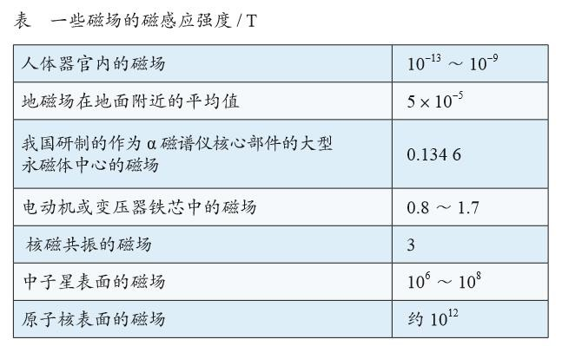
一些磁场的磁感应强度
必修3课本P110

Slide 4
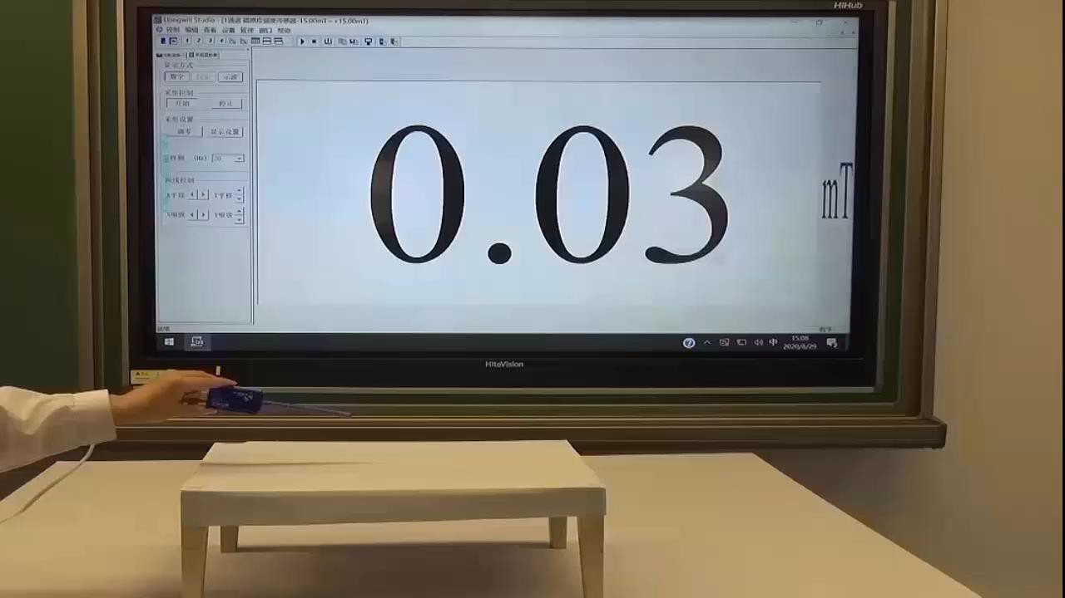
一些磁场的磁感应强度

Slide 5
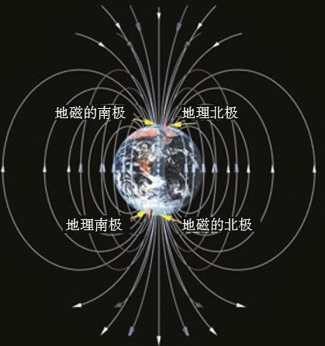
地磁偏角
地磁场
地面附近的平均值是5×10⁻⁵
T

Slide 6
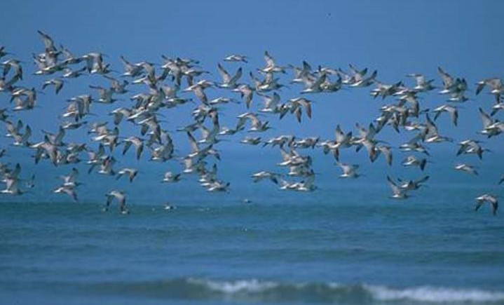
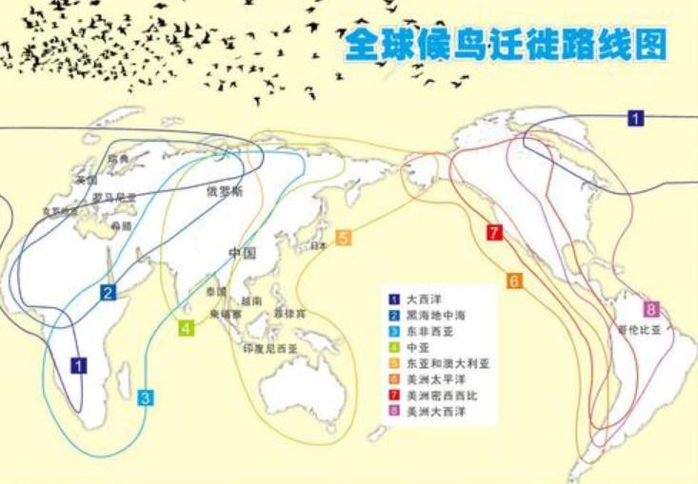
地磁场
候鸟迁徙图

Slide 7
匀强磁场

Slide 8
匀强磁场
磁场中各点的磁感应强度的大小相等、方向相 同，这个磁场叫作匀强磁场。

Slide 9
匀强磁场
磁场中各点的磁感应强度的大小相等、方向相 同，这个磁场叫作匀强磁场。
B

Slide 10
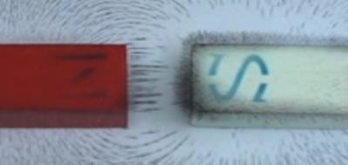
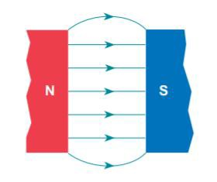
匀强磁场

Slide 11
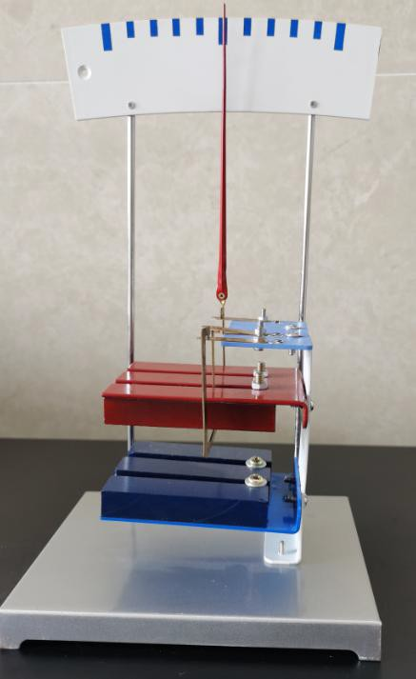
匀强磁场

Slide 12
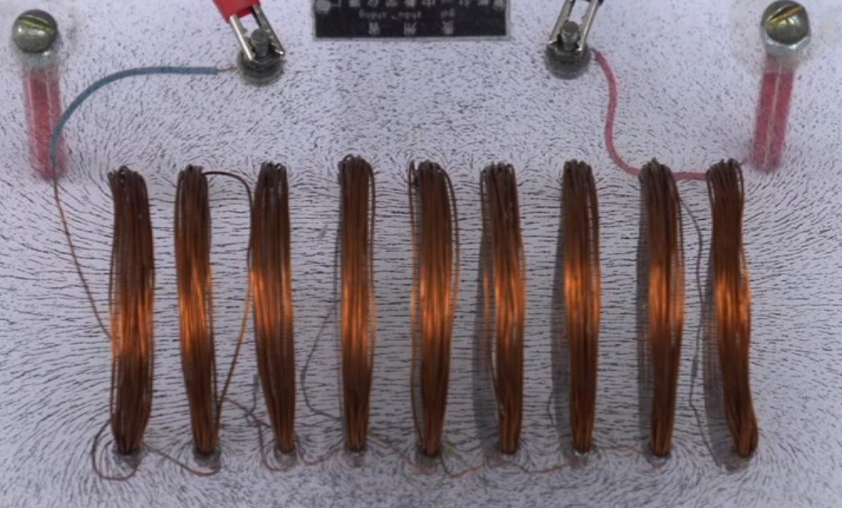
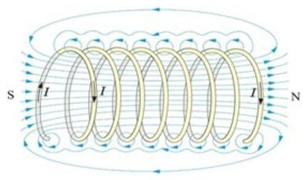
匀强磁场

Slide 13
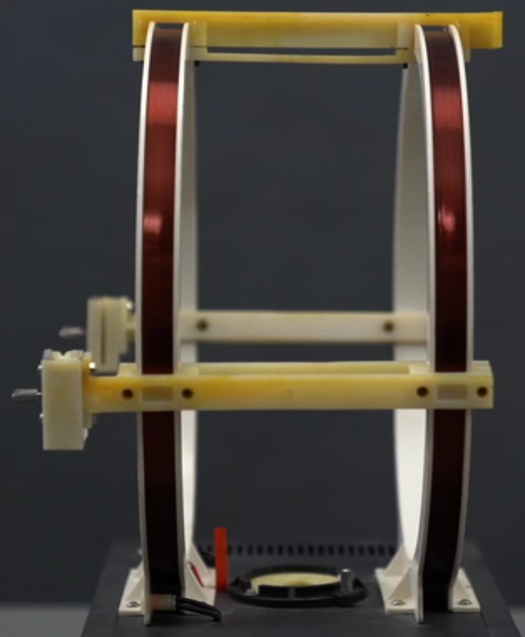
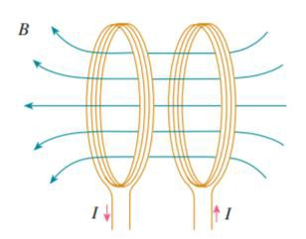
匀强磁场

Slide 14
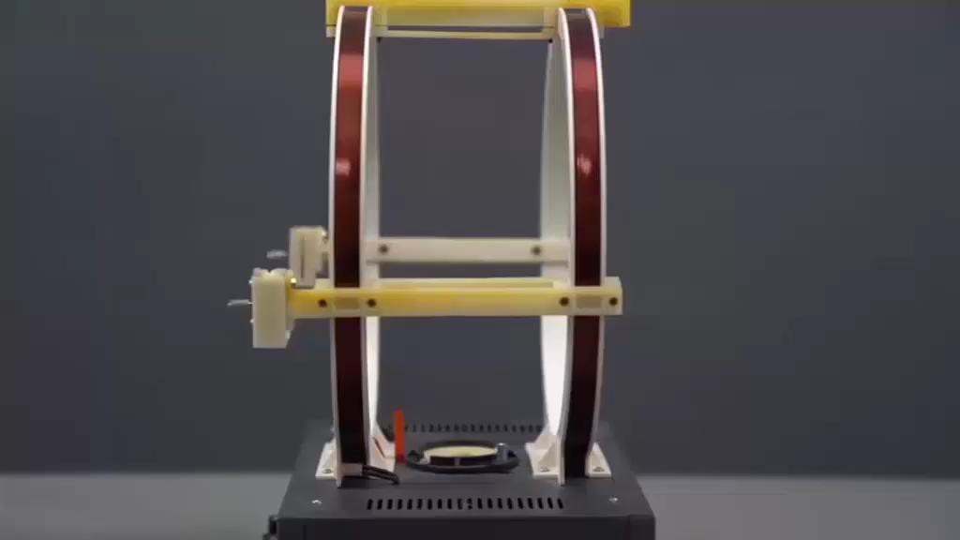
匀强磁场

Slide 15
B

Slide 16
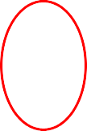


B
S₂
S
1
疏密不同是如何体现的？

Slide 18
描述穿过某一面积的磁感线的多少
磁通量

Slide 19
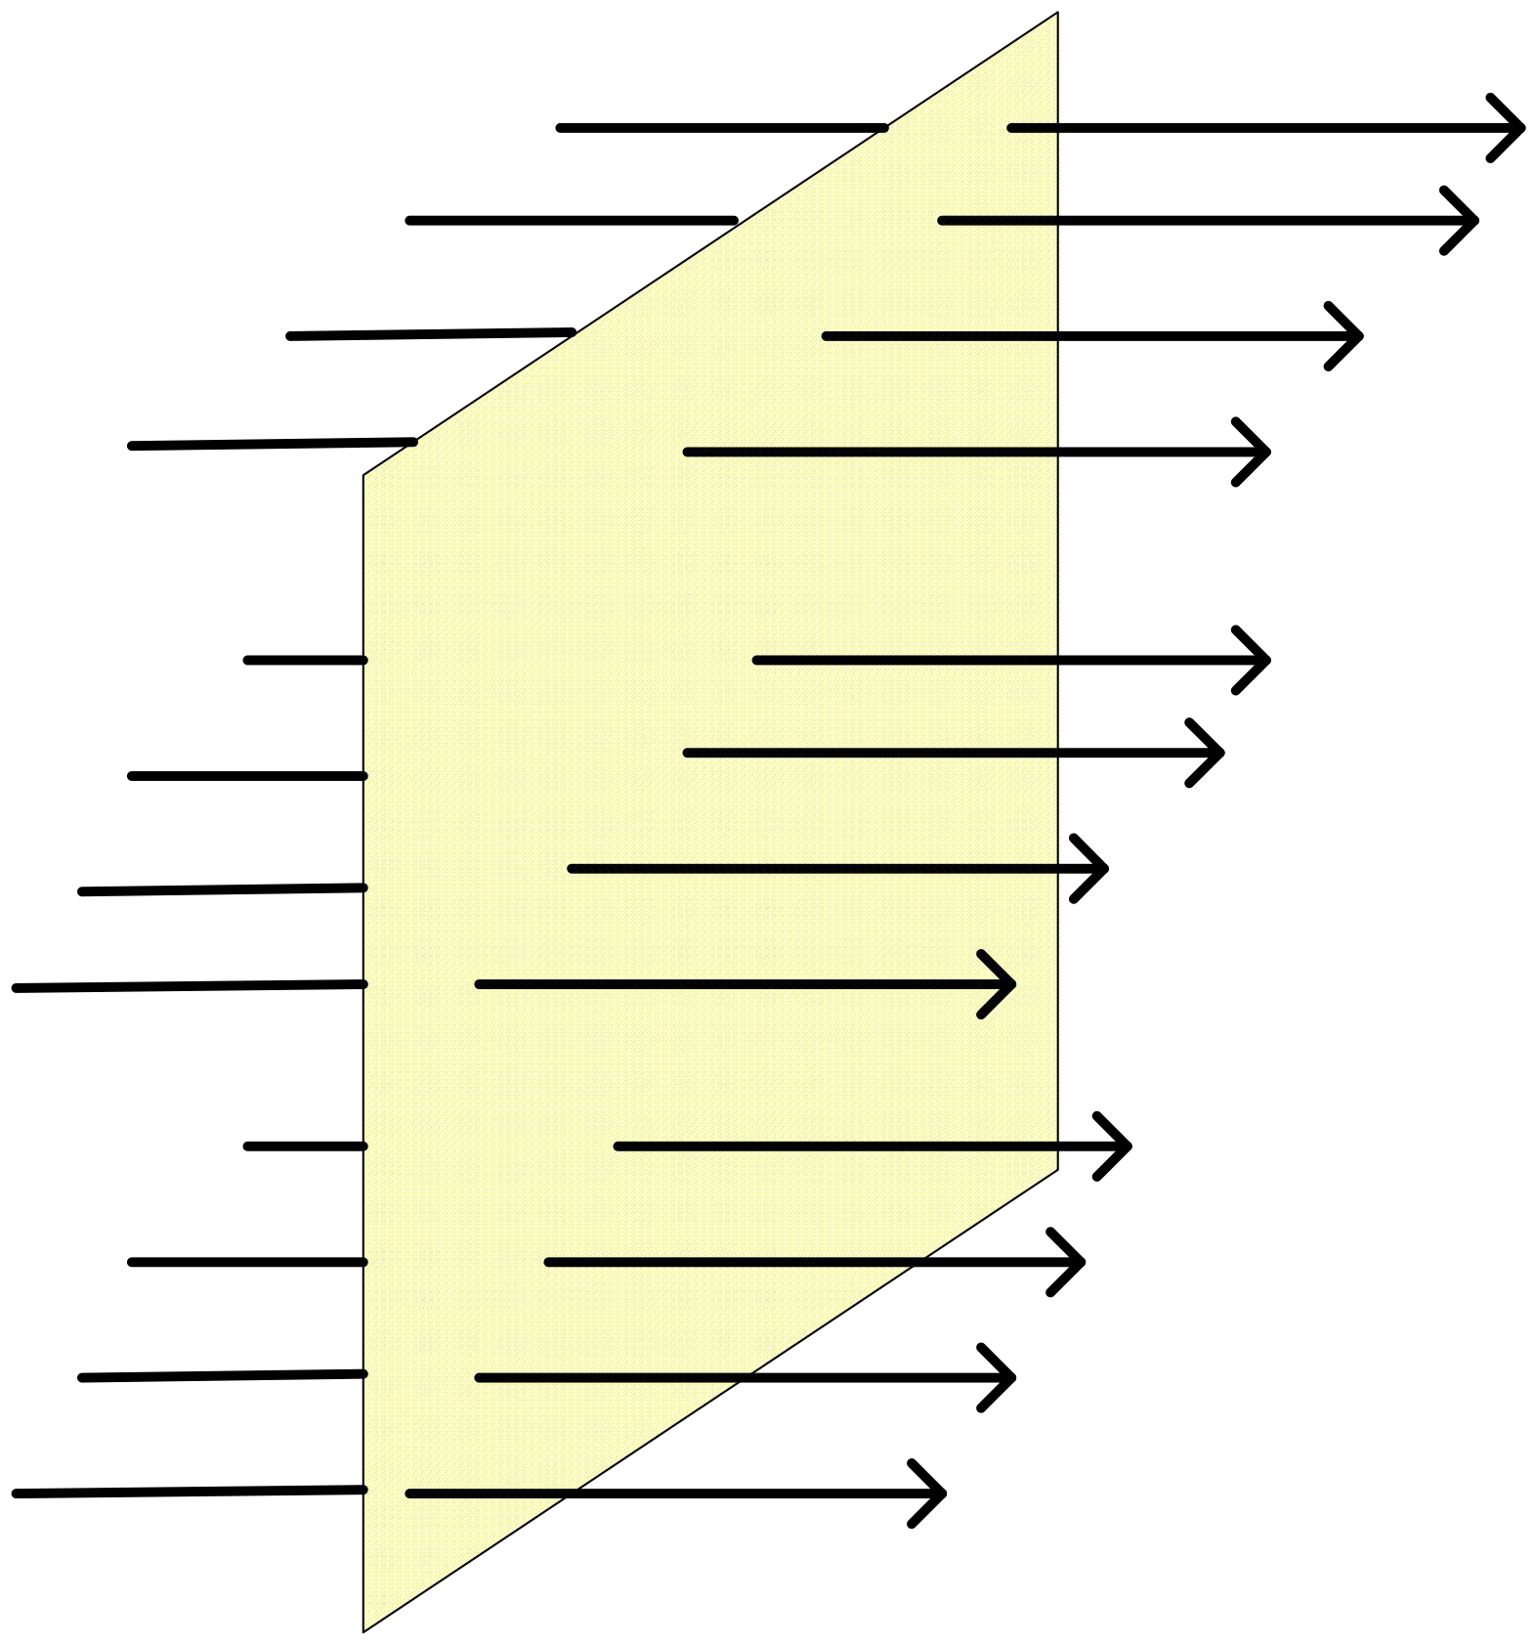
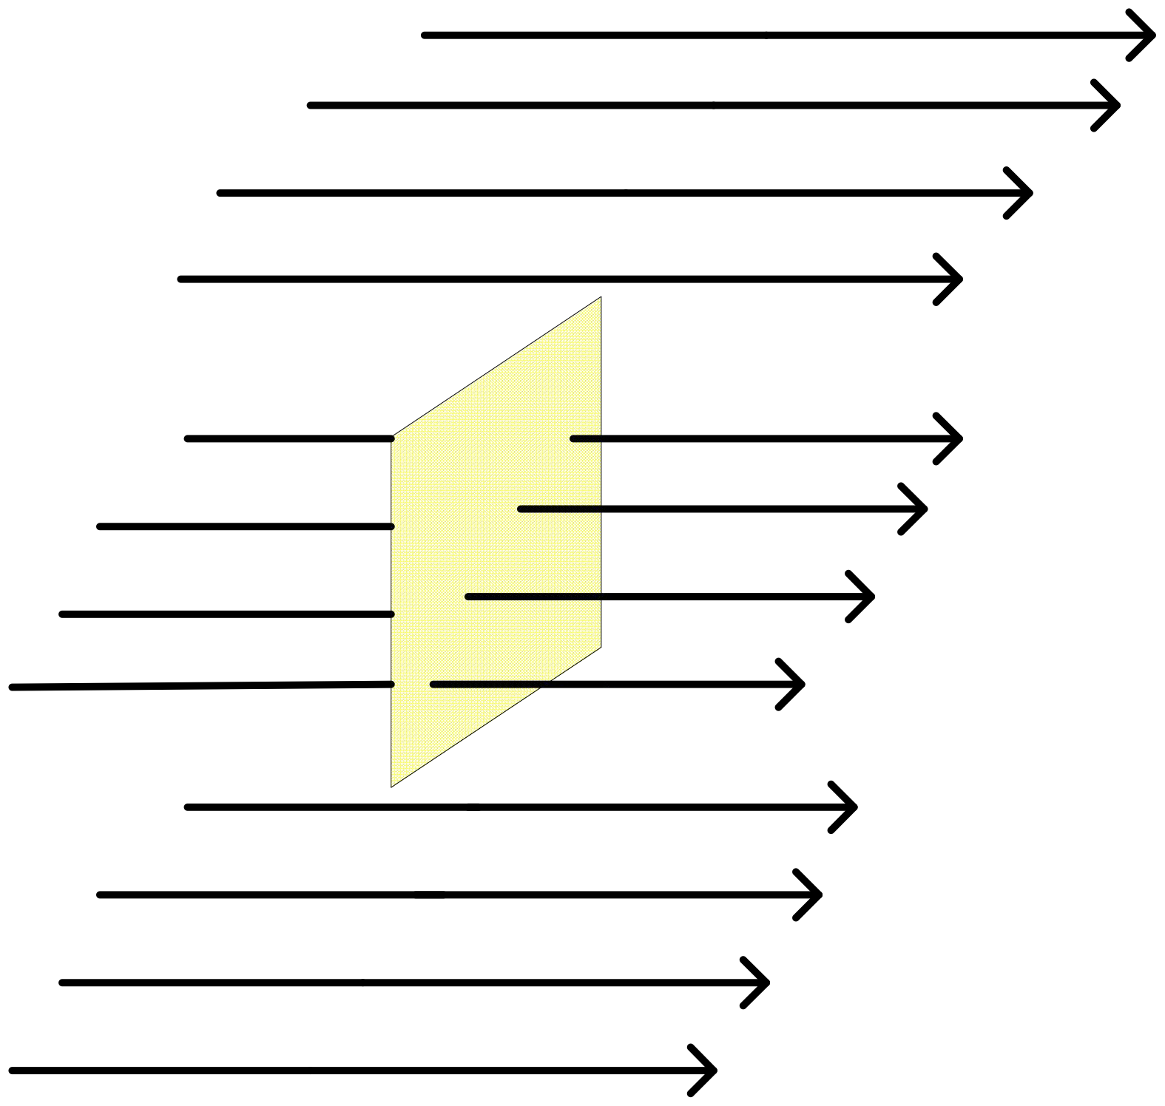
磁通量
B
B
S₁
S₂

Slide 20
磁通量
定义：把B与S的乘积叫作穿过这个面积的磁通 量，简称磁通。
B
B
S₁
S₂

Slide 21
磁通量
定义：把B与S的乘积叫作穿过这个面积的磁通 量，简称磁通。
表达式： _{Φ＝BS}
B
B
S₁
S₂

Slide 22
磁通量
定义：把B与S的乘积叫作穿过这个面积的磁通 量，简称磁通。
表达式： _{Φ＝BS}
单位：
T·m²

Slide 23
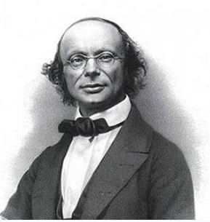
磁通量
定义：把B与S的乘积叫作穿过这个面积的磁通 量，简称磁通。
表达式： _{Φ＝BS}
单位： 韦伯（韦）Wb
T·m²
韦伯
Wilhelm Eduard Weber
（1804—1891）

Slide 24
磁通量
定义：把B与S的乘积叫作穿过这个面积的磁通 量，简称磁通。
表达式： _{Φ＝BS}
单位： 韦伯（韦）Wb
1 Wb ＝ 1 T·m²
韦伯
Wilhelm Eduard Weber
（1804—1891）

Slide 25
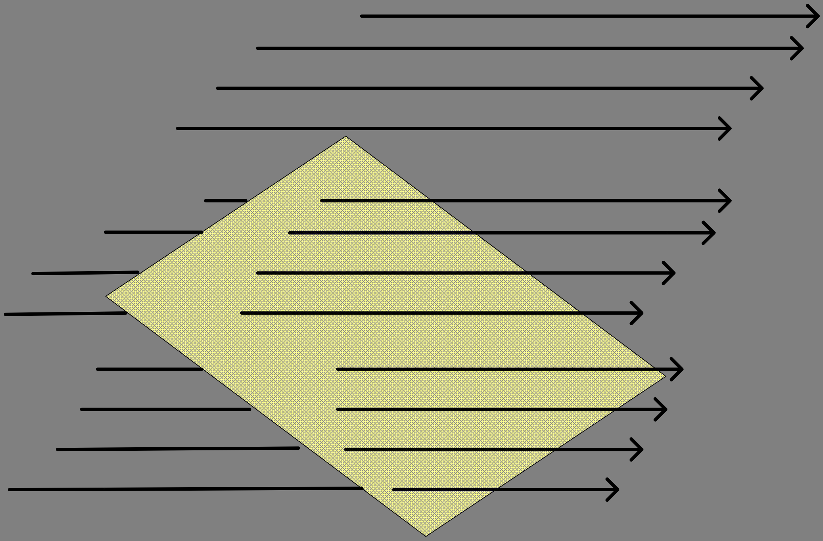
磁通量
定义：把B与S的乘积叫作穿过这个面积的磁通 量，简称磁通。
表达式： _{Φ＝BS}
单位： 韦伯（韦）Wb
1 Wb ＝ 1 T·m²
B
S

Slide 26
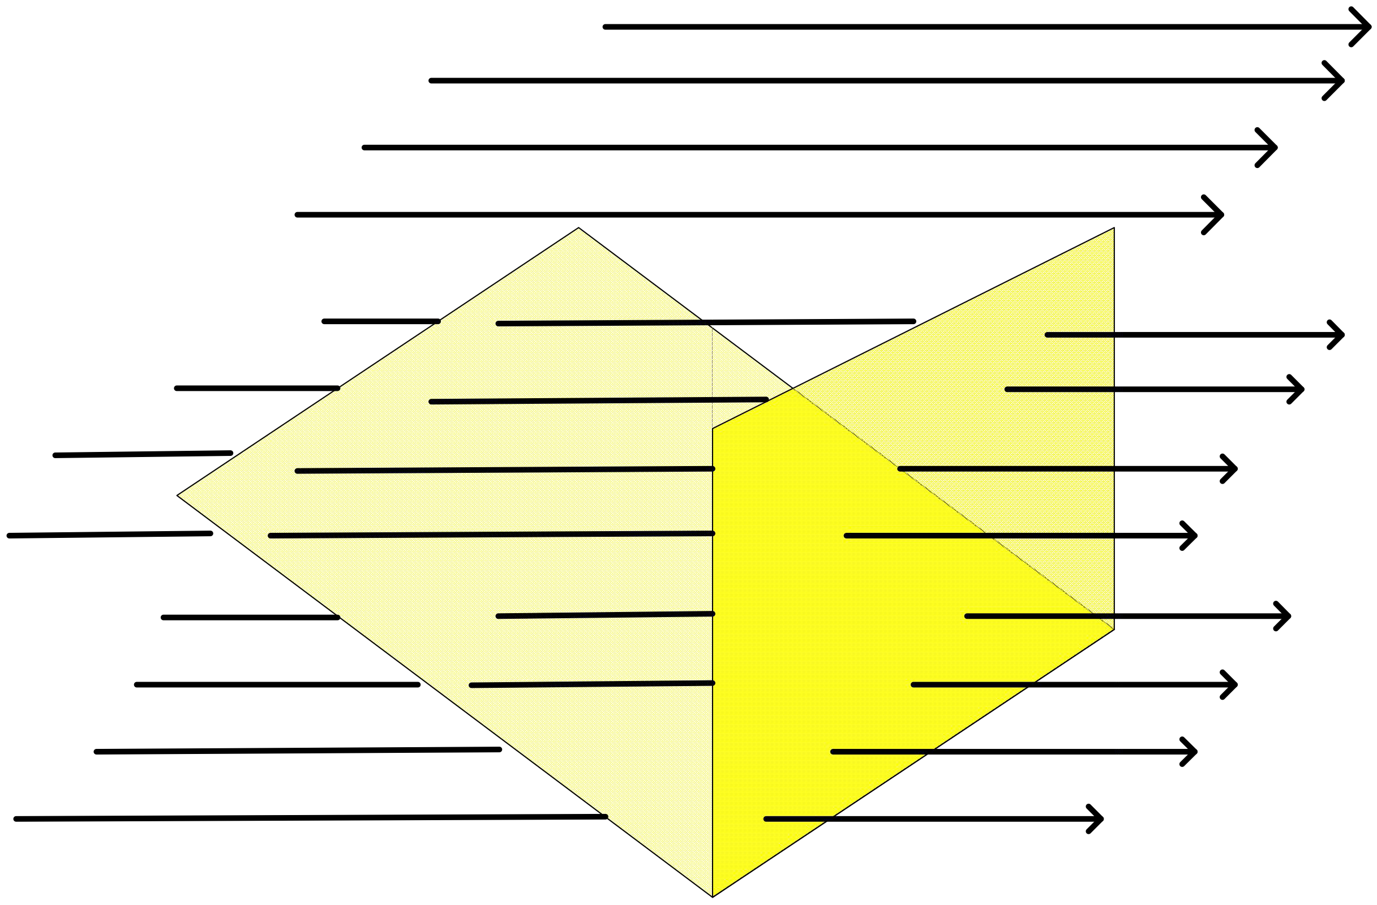
磁通量
定义：把B与S的乘积叫作穿过这个面积的磁通 量，简称磁通。
表达式： _{Φ＝BS}
单位： 韦伯（韦）Wb
1 Wb ＝ 1 T·m²
B
S
S′
Φ＝BS′

Slide 27
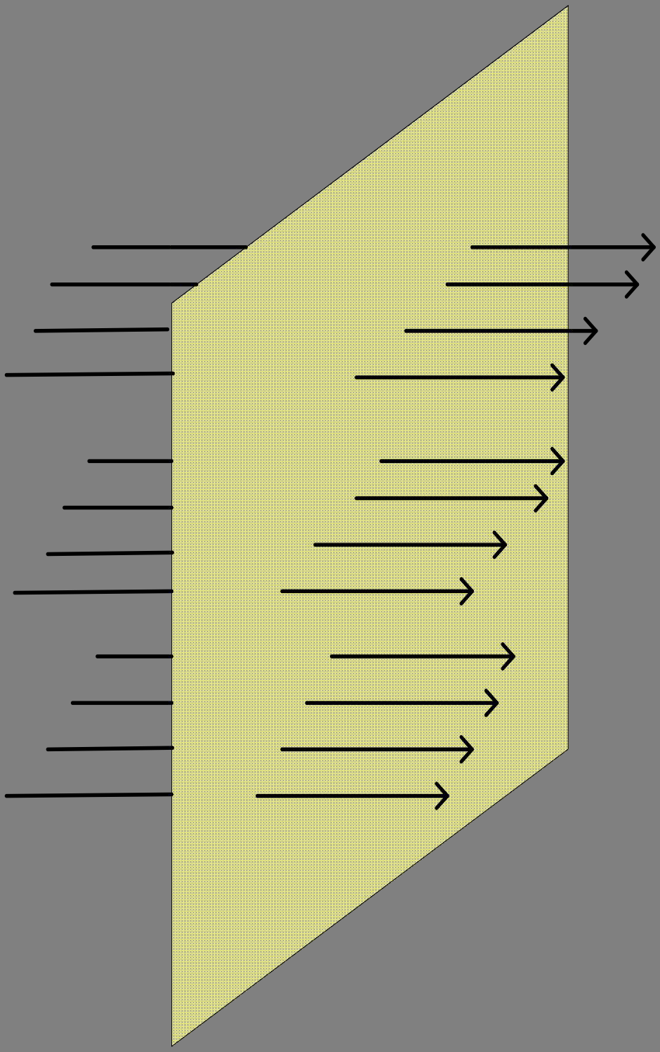
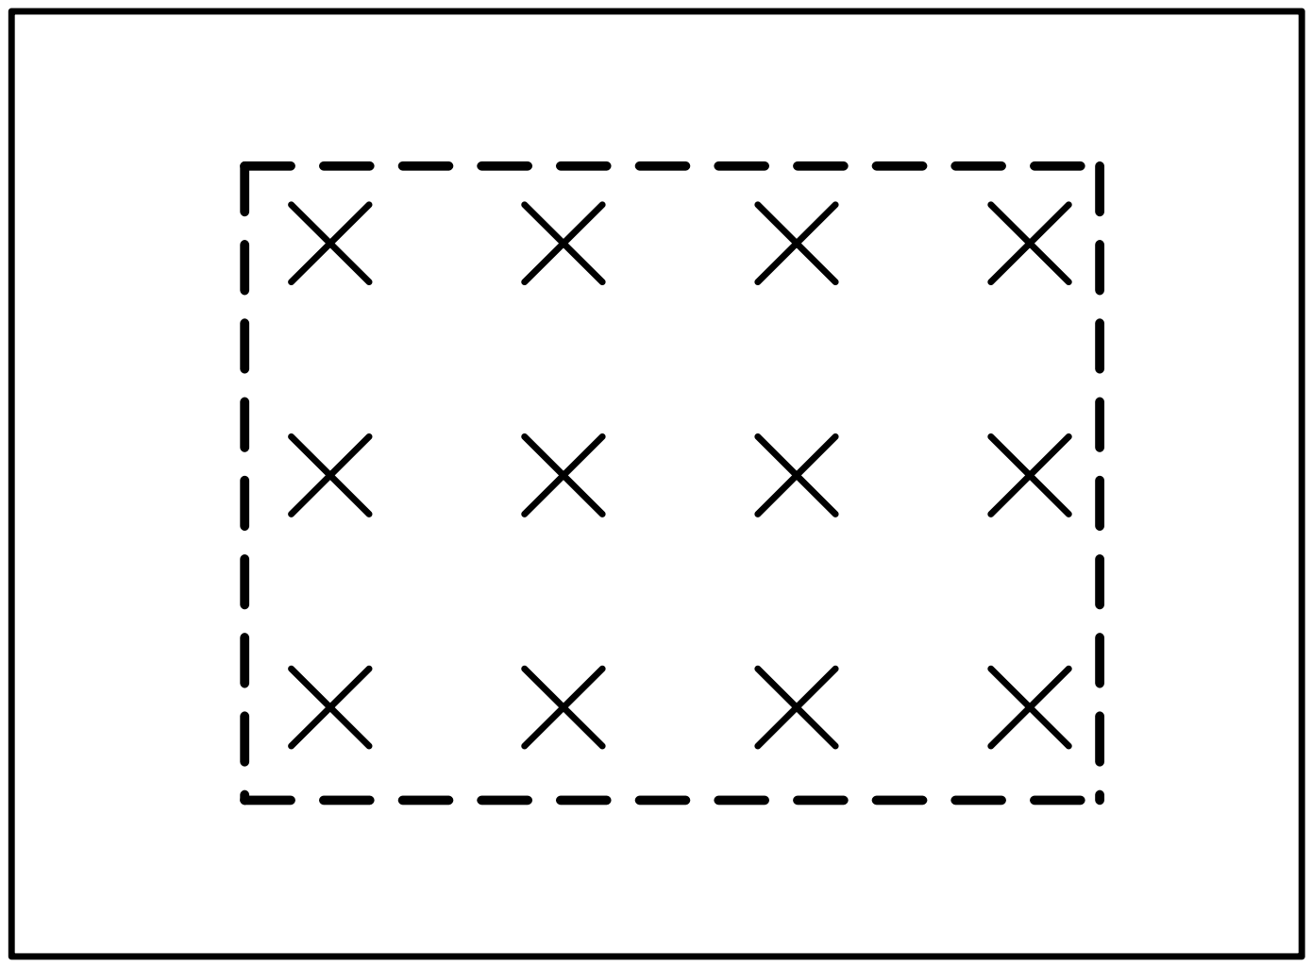
磁通量
定义：把B与S的乘积叫作穿过这个面积的磁通 量，简称磁通。
表达式： _{Φ＝BS}
单位： 韦伯（韦）Wb
1 Wb ＝ 1 T·m²
B
S
S
1
S
1
2
左视图
高中物理

Slide 28
磁通量
定义：把B与S的乘积叫作穿过这个面积的磁通 量，简称磁通。
表达式： _{Φ＝BS}
单位： 韦伯（韦）Wb
1 Wb ＝ 1 T·m²
B
S
S
1
S
1
2
Φ＝BS₂
左视图
高中物理

Slide 29
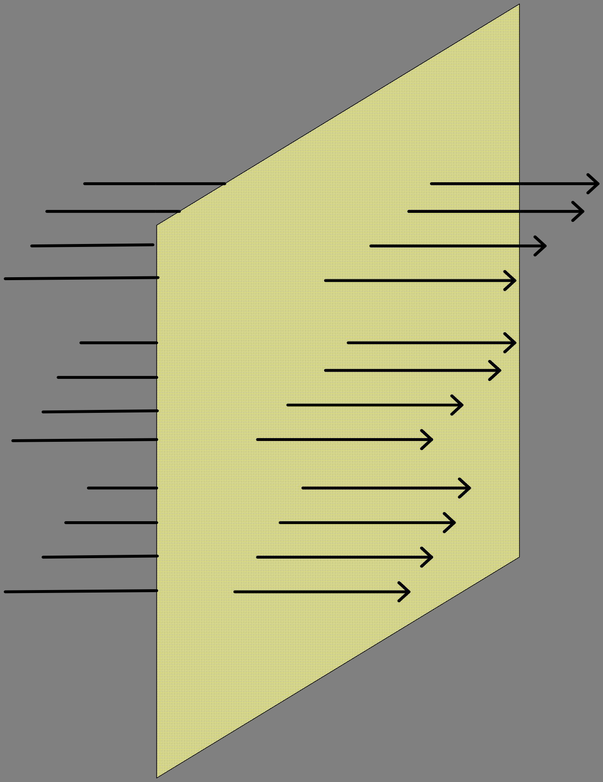


磁通量
定义：把B与S的乘积叫作穿过这个面积的磁通 量，简称磁通。
表达式： _{Φ＝BS}
单位： 韦伯（韦）Wb
B
1 Wb ＝ 1 T·m²
B
B

Slide 30
磁通量
定义：把B与S的乘积叫作穿过这个面积的磁通 量，简称磁通。
（S是垂直于磁感应强
表达式： _{Φ＝BS}
度方向的有效投影面积）
•
单位： 韦伯（韦）Wb
1 Wb ＝ 1 T·m²
B
B
B

Slide 31
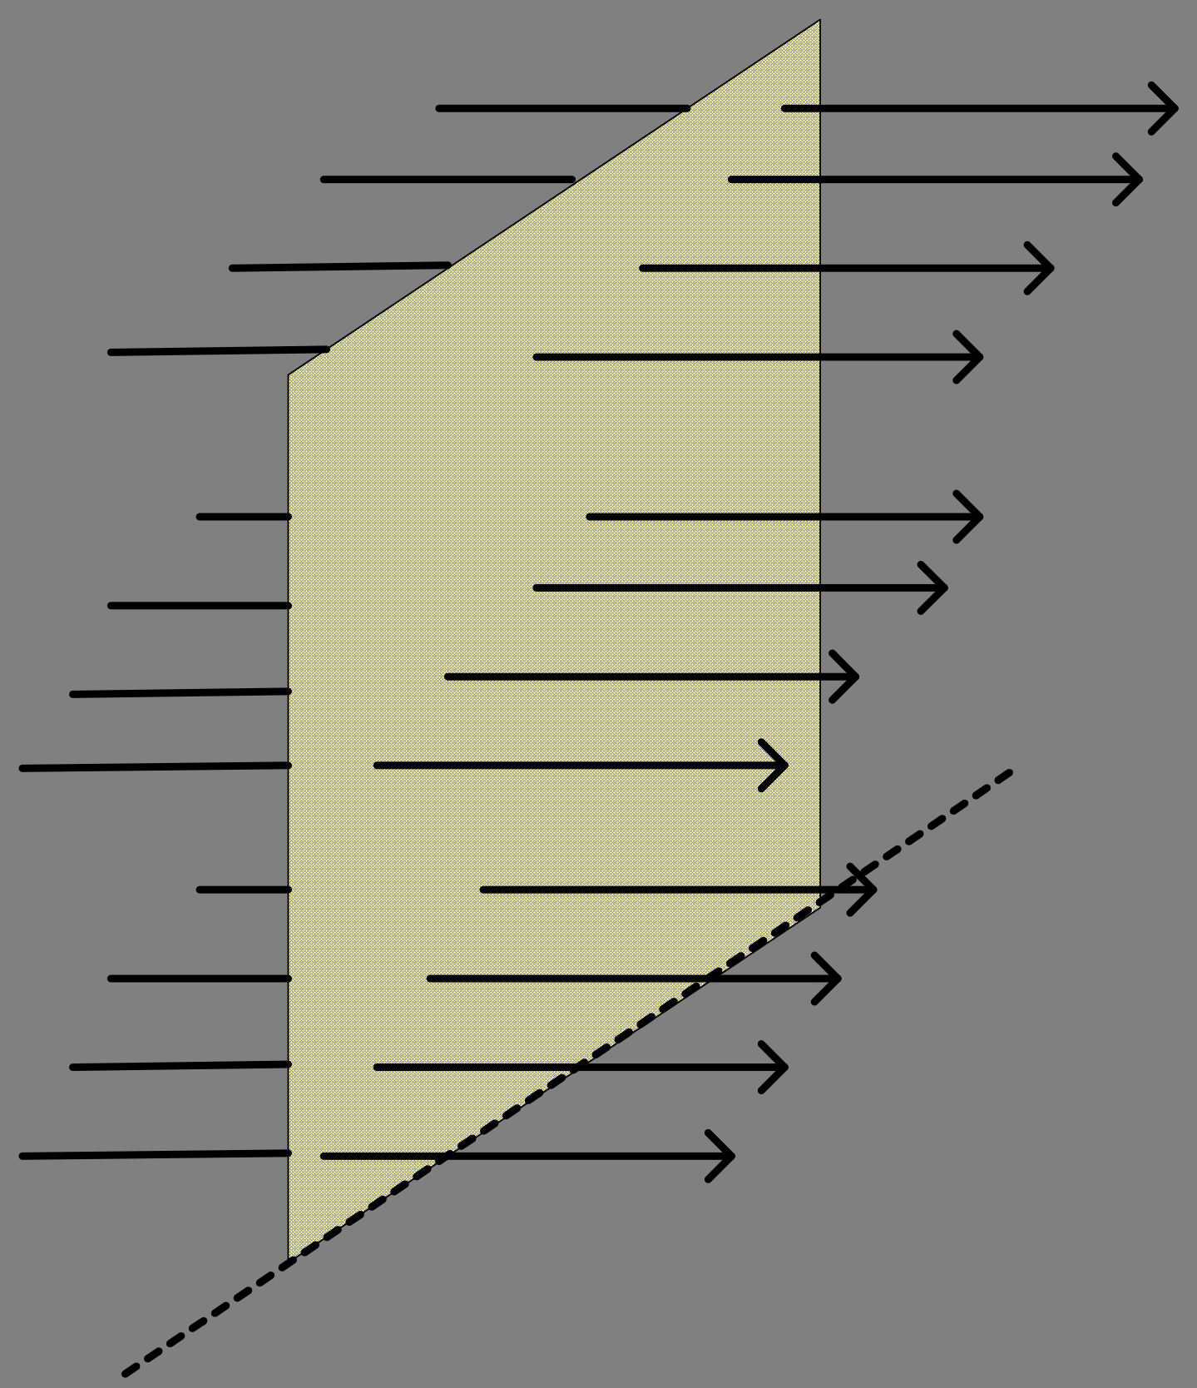
练一练
磁感应强度为B=0.2 T的匀强磁场中，有一个面 积为S=0.1 m²的平面abcd，平面可以绕其边bc转 动，初始位置平面与磁场方向垂直。
则此时穿过平面的磁通量是多少？
a
d
B
c
b

Slide 32
练一练
磁感应强度为B=0.2 T的匀强磁场中，有一个面 积为S=0.1 m²的平面abcd，平面可以绕其边bc转 动，初始位置平面与磁场方向垂直。
则此时穿过平面的磁通量是多少？
d
B
Φ＝BS =0.2 × 0.1 Wb=0.02 Wb
a
c
b

Slide 33
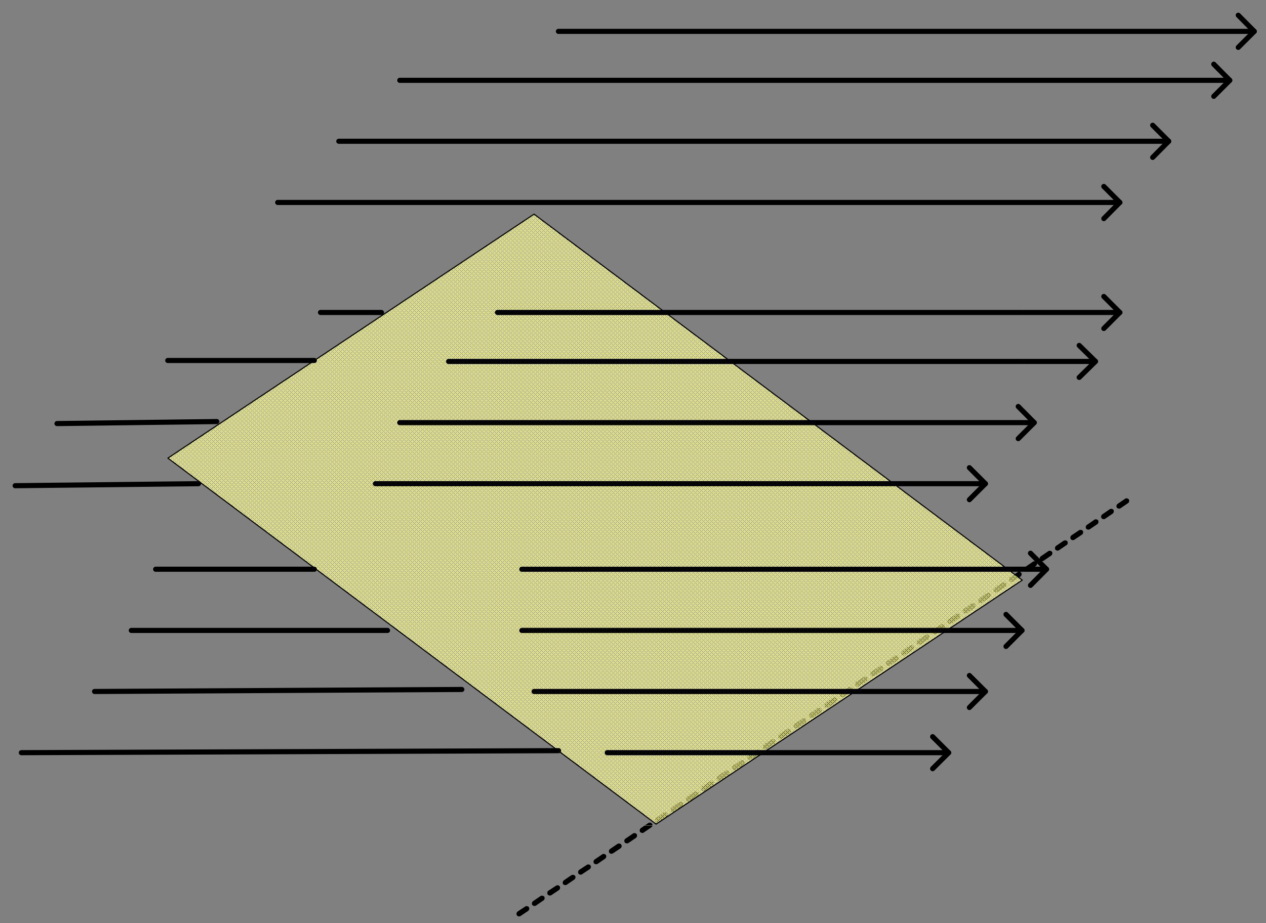
练一练
磁感应强度为B=0.2 T的匀强磁场中，有一个面 积为S=0.1 m²的平面abcd，平面可以绕其边bc转 动，初始位置平面与磁场方向垂直。
若平面从初始位置绕bc转过60° 角，则穿过平面的磁通量是多少？
B
d
a
c
b

Slide 34
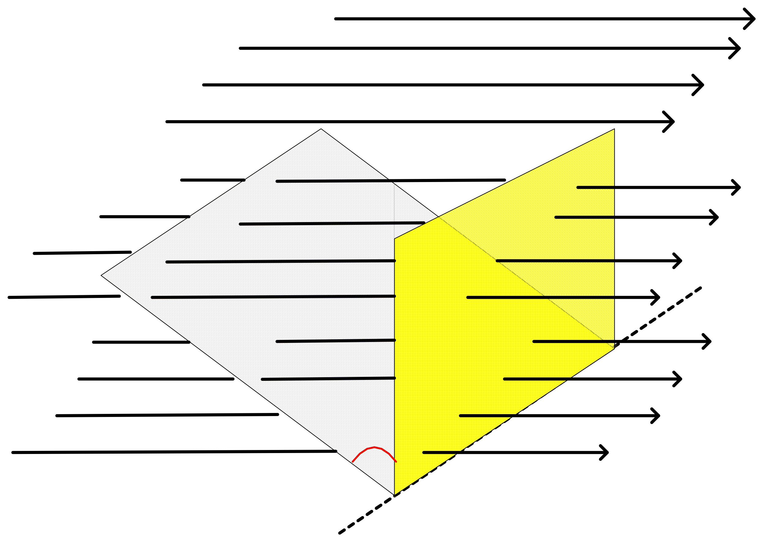
练一练
磁感应强度为B=0.2 T的匀强磁场中，有一个面 积为S=0.1 m²的平面abcd，平面可以绕其边bc转 动，初始位置平面与磁场方向垂直。
若平面从初始位置绕bc转过60° 角，则穿过平面的磁通量是多少？
S ′ = S cos 60°
B
d
a
c
b

Slide 35
练一练
磁感应强度为B=0.2 T的匀强磁场中，有一个面 积为S=0.1 m²的平面abcd，平面可以绕其边bc转 动，初始位置平面与磁场方向垂直。
若平面从初始位置绕bc转过60° 角，则穿过平面的磁通量是多少？
Φ＝BS cos 60°
=0.2 × 0.1× ¹ Wb=0.01 Wb a
2
B
d
c
b

Slide 36
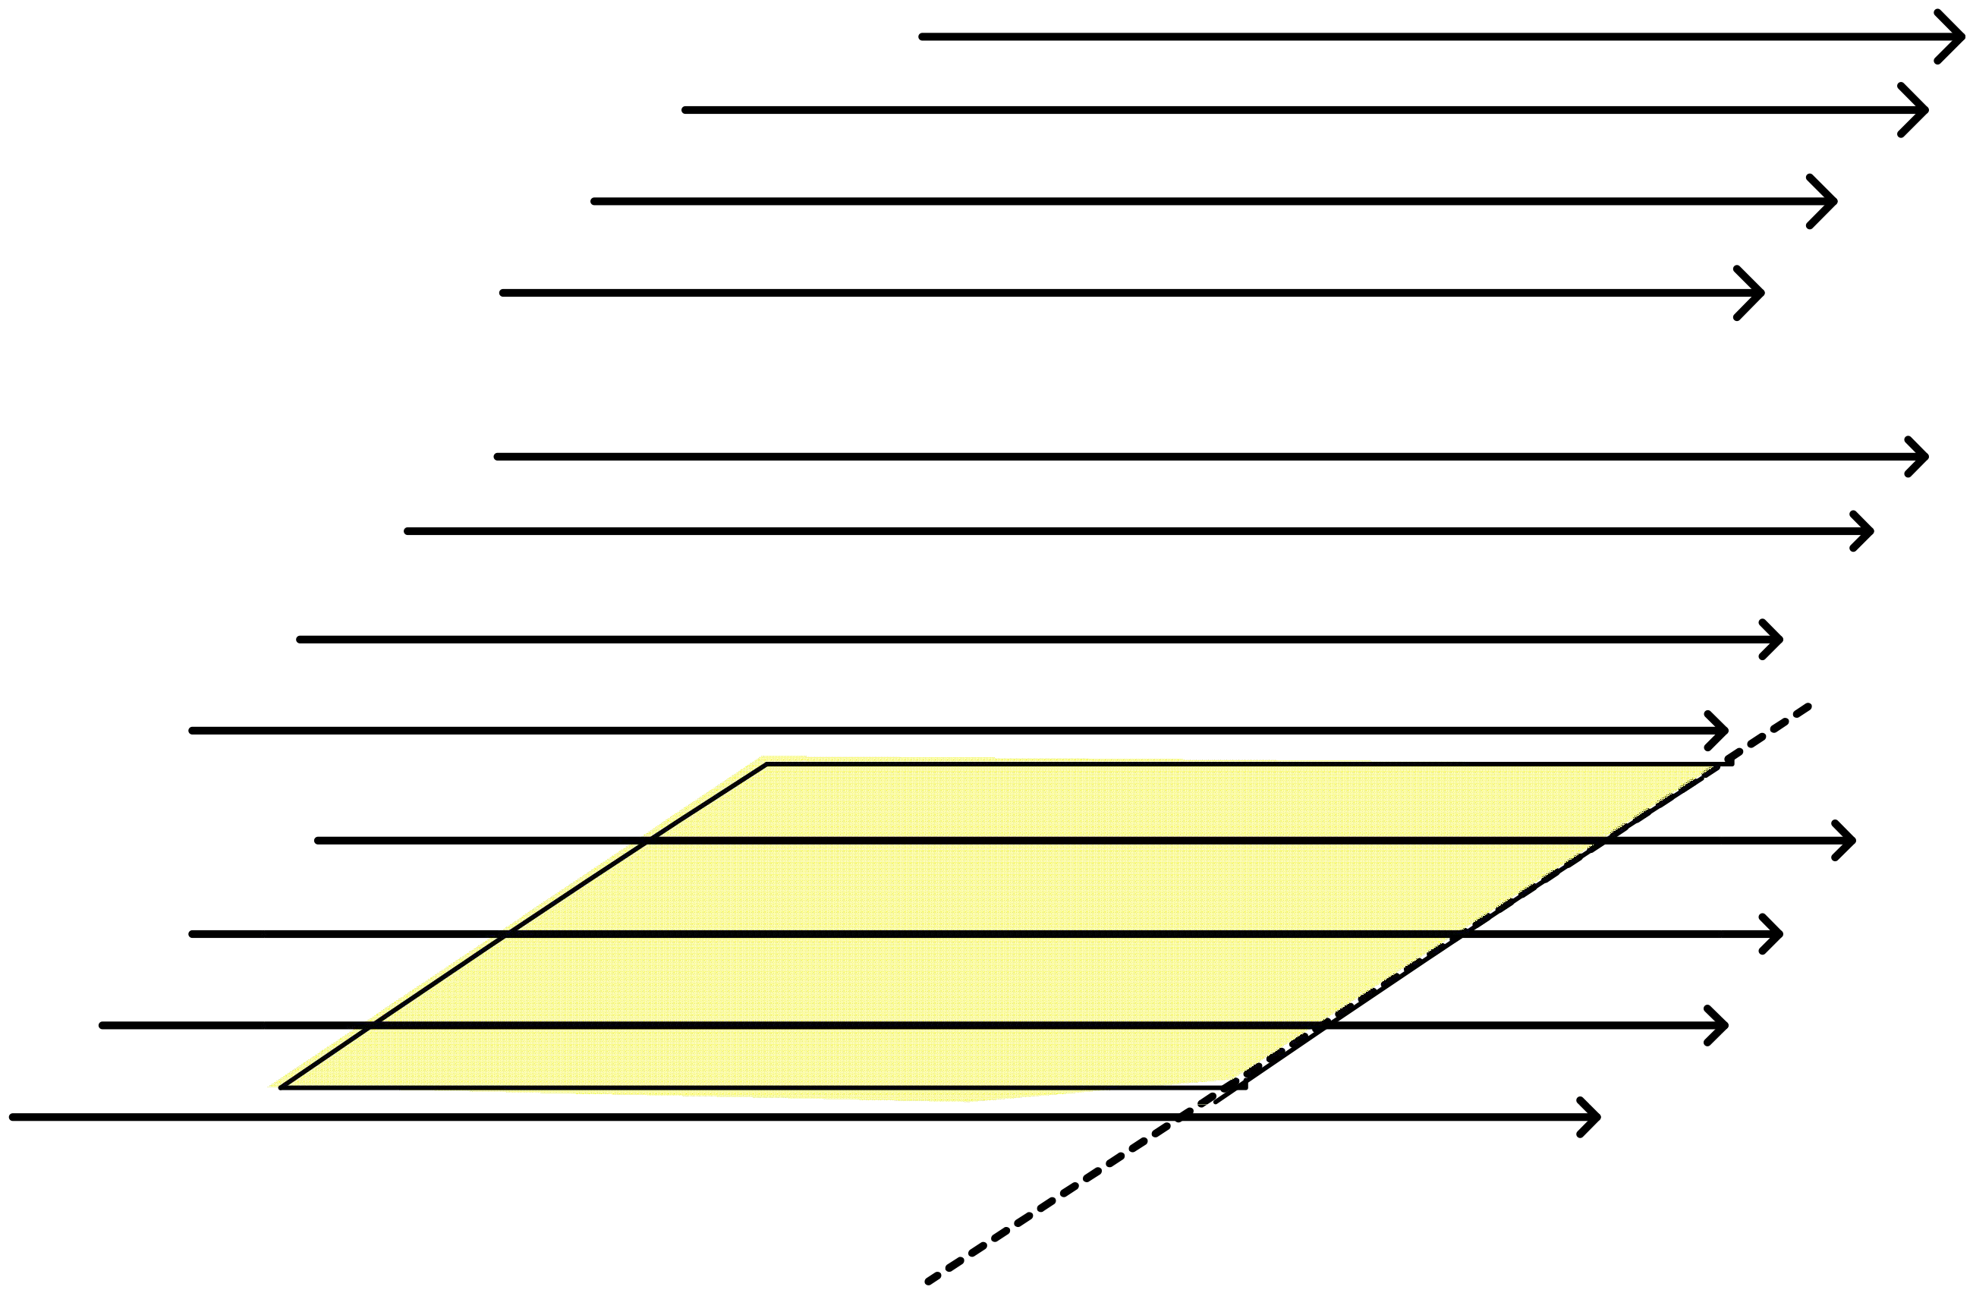
练一练
磁感应强度为B=0.2 T的匀强磁场中，有一个面 积为S=0.1 m²的平面abcd，平面可以绕其边bc转 动，初始位置平面与磁场方向垂直。
若平面从初始位置绕bc转过90° 角，则穿过平面的磁通量是多少？
B
d
c
a

Slide 37
练一练
磁感应强度为B=0.2 T的匀强磁场中，有一个面 积为S=0.1 m²的平面abcd，平面可以绕其边bc转 动，初始位置平面与磁场方向垂直。
若平面从初始位置绕bc转过90° 角，则穿过平面的磁通量是多少？
B
Φ＝0
d
c
a

Slide 38
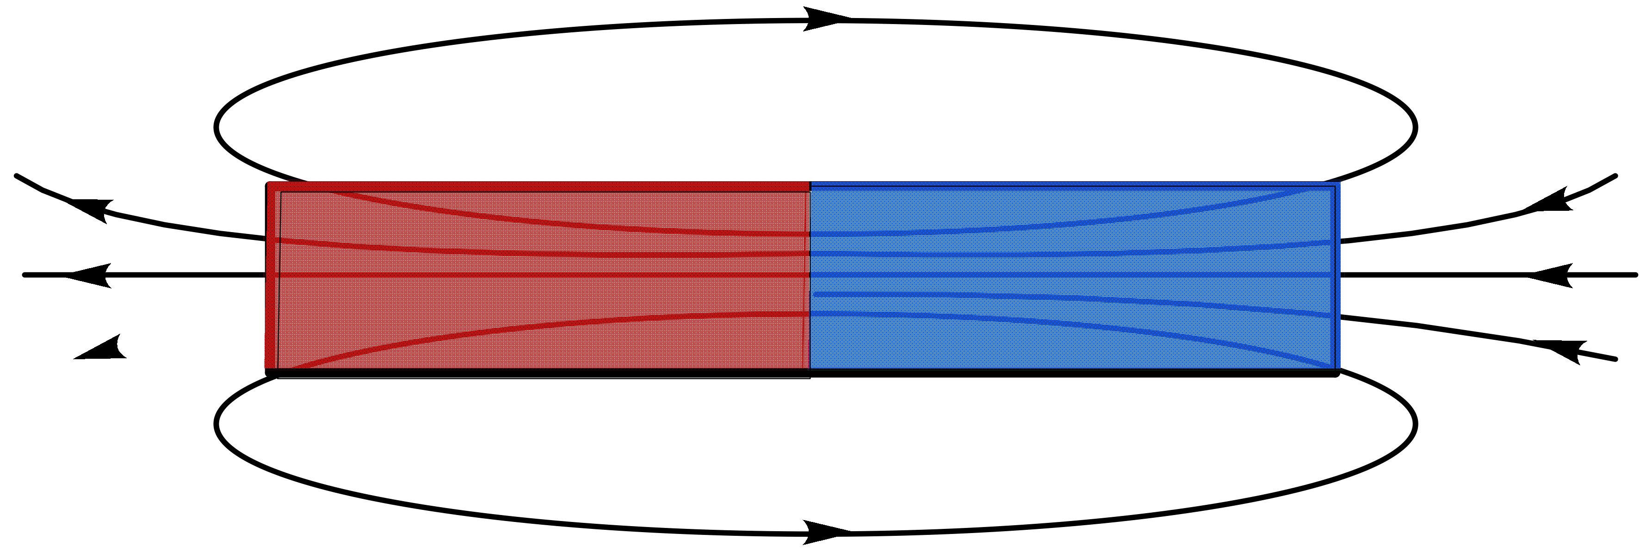

磁通量

Slide 39



磁通量

Slide 40
磁通量
磁通量有正负：规定磁感线从平面的某一面穿 入，磁通量为正；磁感线从平面的另一面穿入， 磁通量为负。

Slide 41
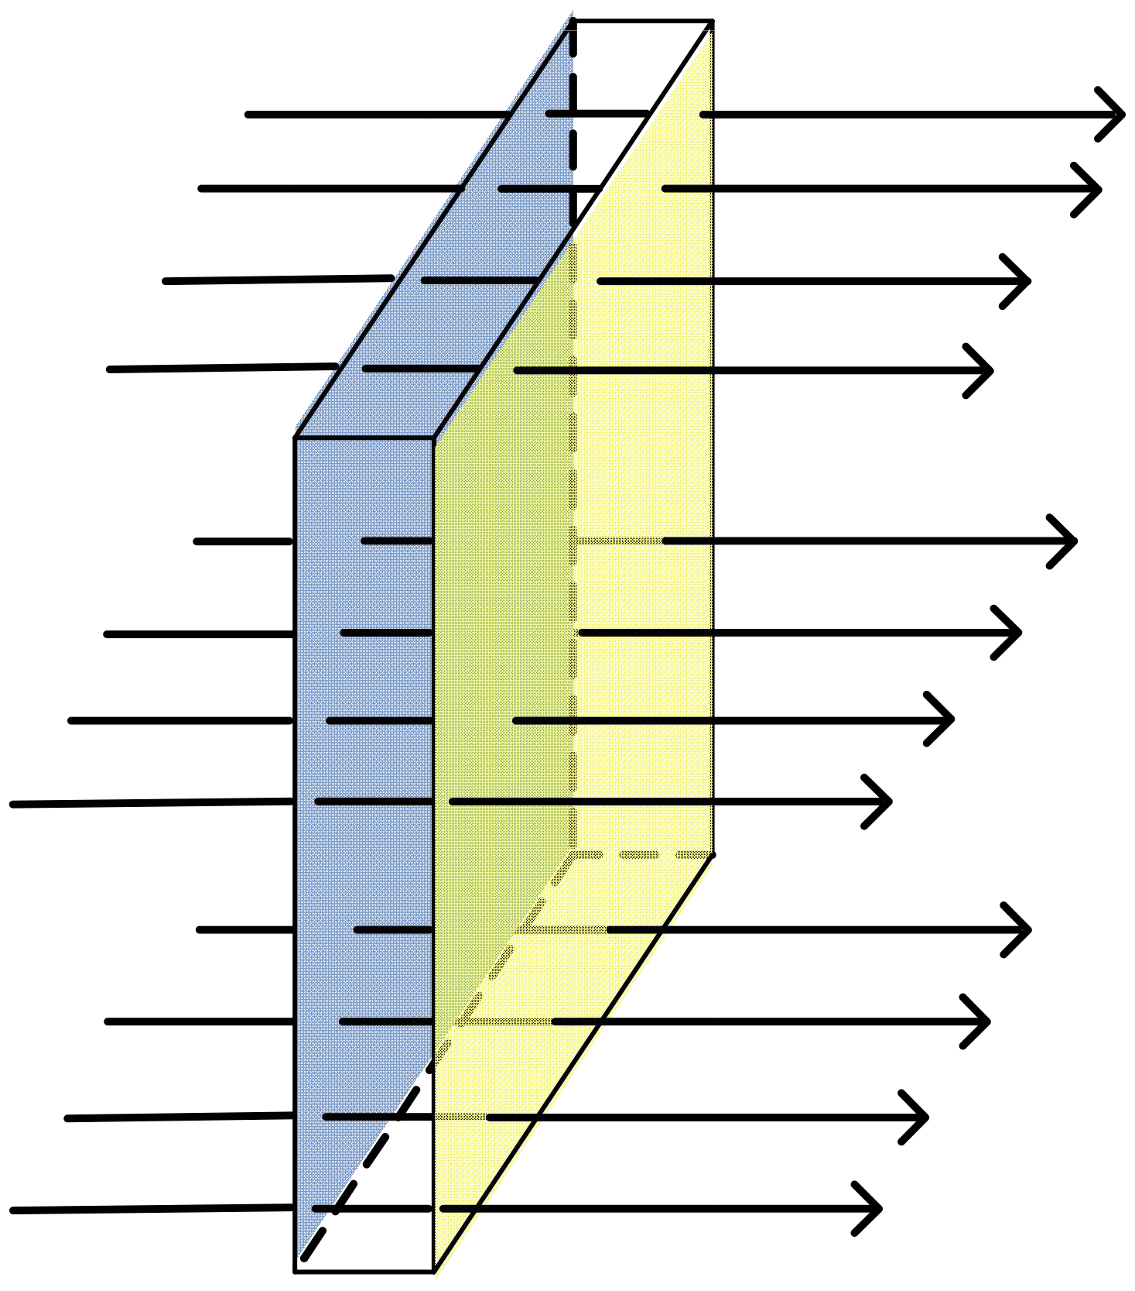
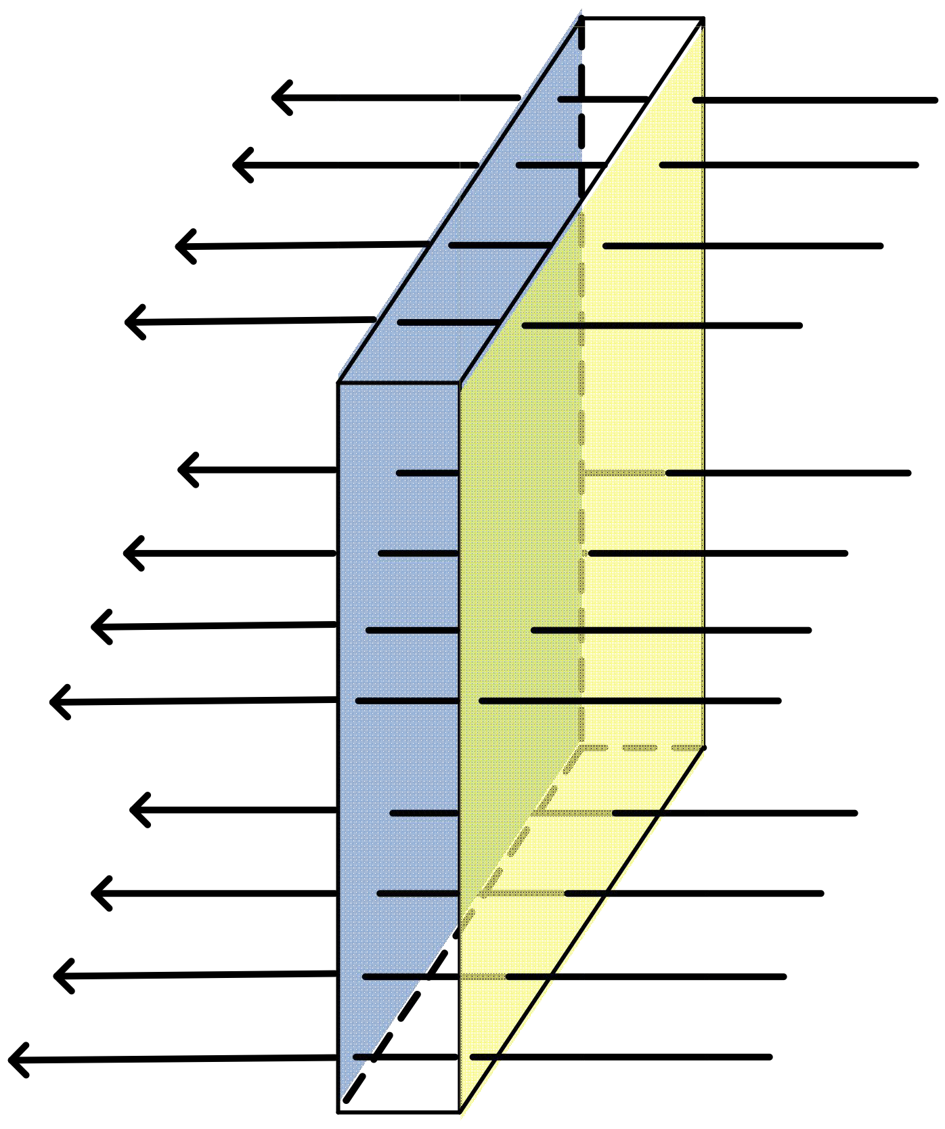
磁通量
磁通量有正负：规定磁感线从平面的某一面穿 入，磁通量为正；磁感线从平面的另一面穿入， 磁通量为负。
B B

Slide 42
磁通量
磁通量有正负：规定磁感线从平面的某一面穿 入，磁通量为正；磁感线从平面的另一面穿入， 磁通量为负。
B B
Φ > 0
Φ < 0

Slide 43

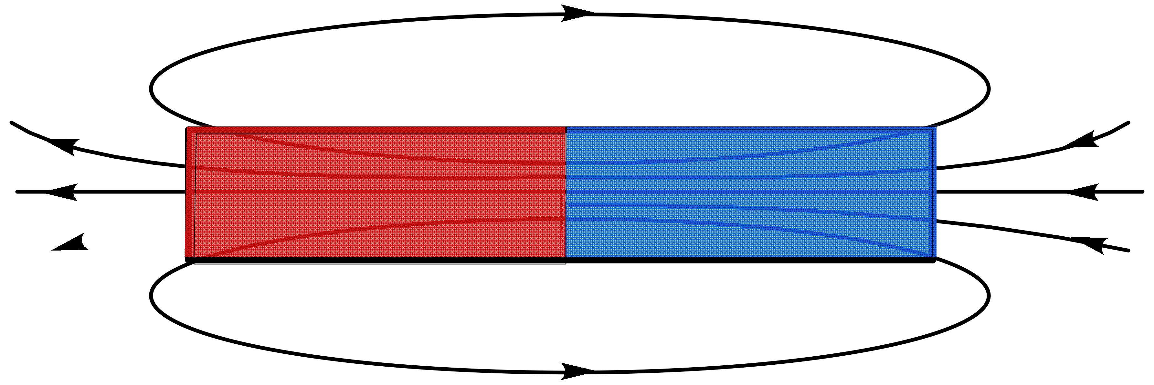


磁通量

Slide 44
磁通量
Φ_{左} > 0
Φ_{右} < 0
规定磁感线从圆环左侧面穿入，磁通量为正
磁感线从圆环右侧面穿入，磁通量为负

Slide 45
磁通量
磁通量是标量：运算遵循标量运算法则 --- 代数求和
Φ_{左} > 0
Φ_{右} < 0
规定磁感线从圆环左侧面穿入，磁通量为正
磁感线从圆环右侧面穿入，磁通量为负

Slide 46
磁通量
磁通量是标量：运算遵循标量运算法则 --- 代数求和
Φ_{左} > 0
Φ_{右} < 0
规定磁感线从圆环左侧面穿入，磁通量为正
磁感线从圆环右侧面穿入，磁通量为负
Φ = Φ_{左} + Φ_{右}

Slide 47

练一练
磁感应强度为B=0.2 T的匀强磁场中，有一个面 积为S=0.1 m²的平面abcd，平面可以绕其边bc转 动，初始位置平面与磁场方向垂直。
则此时穿过平面的磁通量是多少？
Φ＝BS =0.2 × 0.1 Wb=0.02 Wb
d
B
a
若从初始位置转过 180°角，则 穿过平面的磁通量是多少？
c
b

Slide 48
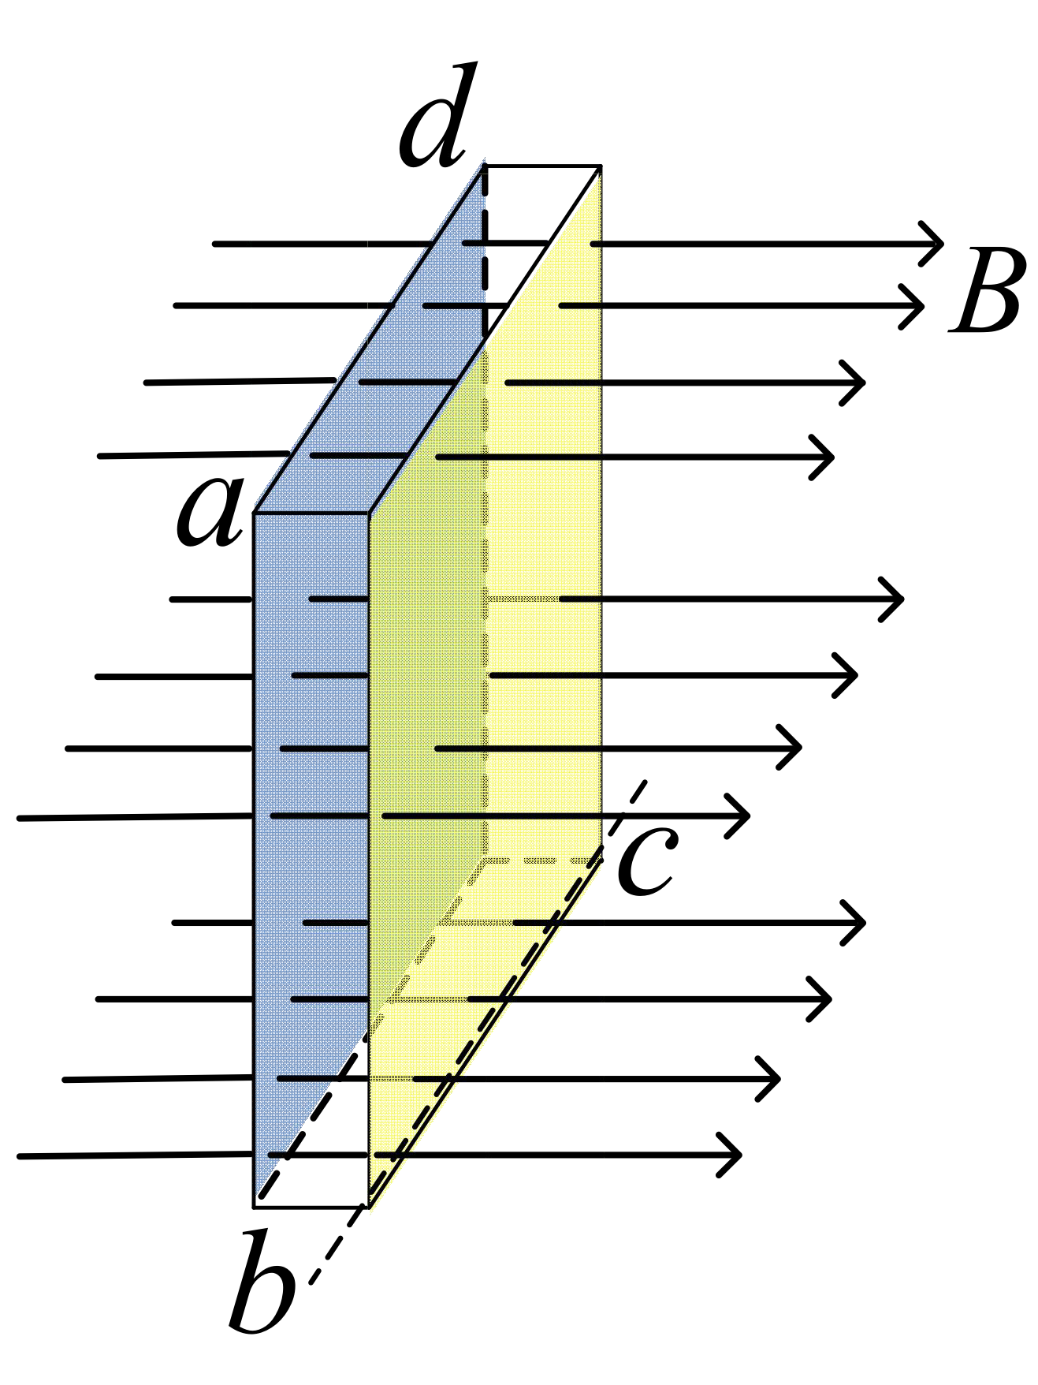
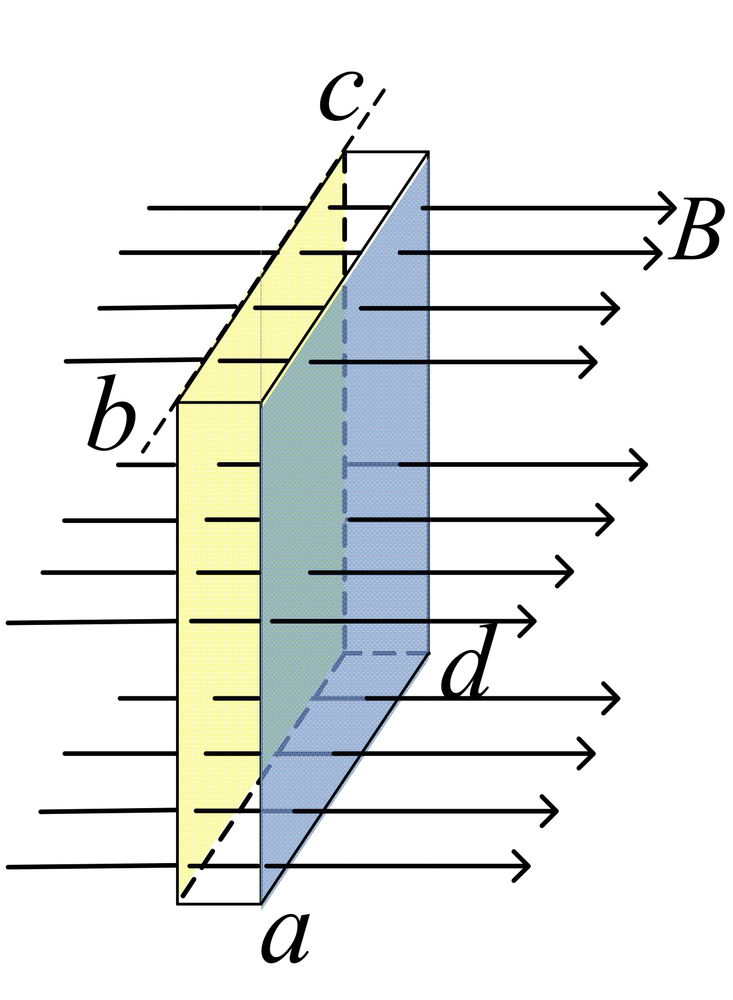
练一练
磁感应强度为B=0.2 T的匀强磁场中，有一个面 积为S=0.1 m²的平面abcd，平面可以绕其边bc转 动，初始位置平面与磁场方向垂直。
Φ > 0
Φ < 0

Slide 49
练一练
磁感应强度为B=0.2 T的匀强磁场中，有一个面 积为S=0.1 m²的平面abcd，平面可以绕其边bc转 动，初始位置平面与磁场方向垂直。
则此时穿过平面的磁通量是多少？
Φ＝BS =0.2 × 0.1 Wb=0.02 Wb
若从初始位置转过 180°角，则 穿过平面的磁通量是多少？
Φ= - BS = - 0.2 × 0.1 Wb= - 0.02 Wb

Slide 50

磁通量
定义：把B与S的乘积叫作穿过这个面积的磁通 量，简称磁通。
（S是垂直于磁感应强
表达式： _{Φ＝BS}
度方向的有效投影面积）
B
单位： 韦伯（韦）Wb
1 Wb ＝ 1 T·m²
S
标量：有正负，正负表示磁感线从 哪个面穿入，运算遵循标量 运算法则--代数求和

Slide 51
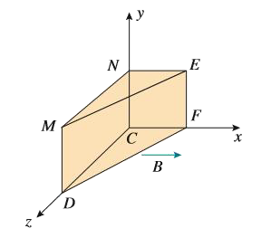
练一练
如图，匀强磁场的磁感应强度B为0.2 T，方向沿
x轴的正方向，线段MN、 DC相等，长度为 0.4 m， 线段NC、EF、MD、NE、CF相等，长度为0.3 m， 通过面积S₁、 S₂、S₃的磁通量Φ₁、Φ₂、Φ₃各是多少？

Slide 52

练一练
如图，匀强磁场的磁感应强度B为0.2 T，方向沿
x轴的正方向，线段MN、 DC相等，长度为 0.4 m， 线段NC、EF、MD、NE、CF相等，长度为0.3 m， 通过面积S₁、 S₂、S₃的磁通量Φ₁、Φ₂、Φ₃各是多少？
S₁

Slide 53

练一练
如图，匀强磁场的磁感应强度B为0.2 T，方向沿
x轴的正方向，线段MN、 DC相等，长度为 0.4 m， 线段NC、EF、MD、NE、CF相等，长度为0.3 m， 通过面积S₁、 S₂、S₃的磁通量Φ₁、Φ₂、Φ₃各是多少？
S₂
S₁

Slide 54

练一练
如图，匀强磁场的磁感应强度B为0.2 T，方向沿
x轴的正方向，线段MN、 DC相等，长度为 0.4 m， 线段NC、EF、MD、NE、CF相等，长度为0.3 m， 通过面积S₁、 S₂、S₃的磁通量Φ₁、Φ₂、Φ₃各是多少？
S₂
S₁
S₃

Slide 55
练一练
如图，匀强磁场的磁感应强度B为0.2 T，方向沿
x轴的正方向，线段MN、 DC相等，长度为 0.4 m， 线段NC、EF、MD、NE、CF相等，长度为0.3 m， 通过面积S₁、 S₂、S₃的磁通量Φ₁、Φ₂、Φ₃各是多少？
Φ₁ = BS₁
= 0.2 × 0.4 × 0.3 Wb
= 0.024 Wb
S
1

Slide 56
练一练
如图，匀强磁场的磁感应强度B为0.2 T，方向沿
x轴的正方向，线段MN、 DC相等，长度为 0.4 m， 线段NC、EF、MD、NE、CF相等，长度为0.3 m， 通过面积S₁、 S₂、S₃的磁通量Φ₁、Φ₂、Φ₃各是多少？
S₂
Φ₂ = 0

Slide 57
练一练
如图，匀强磁场的磁感应强度B为0.2 T，方向沿
x轴的正方向，线段MN、 DC相等，长度为 0.4 m， 线段NC、EF、MD、NE、CF相等，长度为0.3 m， 通过面积S₁、 S₂、S₃的磁通量Φ₁、Φ₂、Φ₃各是多少？
S₃

Slide 58
练一练
如图，匀强磁场的磁感应强度B为0.2 T，方向沿
x轴的正方向，线段MN、 DC相等，长度为 0.4 m， 线段NC、EF、MD、NE、CF相等，长度为0.3 m， 通过面积S₁、 S₂、S₃的磁通量Φ₁、Φ₂、Φ₃各是多少？
S₁
S₃

Slide 59
练一练
如图，匀强磁场的磁感应强度B为0.2 T，方向沿
x轴的正方向，线段MN、 DC相等，长度为 0.4 m， 线段NC、EF、MD、NE、CF相等，长度为0.3 m， 通过面积S₁、 S₂、S₃的磁通量Φ₁、Φ₂、Φ₃各是多少？
Φ₃ = BS₁
= 0.2 × 0.4 × 0.3 Wb
= 0.024 Wb
S
1
S₃

Slide 60
磁通量
定义：把B与S的乘积叫作穿过这个面积的磁通 量，简称磁通。
（S是垂直于磁感应强
表达式： _{Φ＝BS}
度方向的有效投影面积）
B
单位： 韦伯（韦）Wb
1 Wb ＝ 1 T·m²
S
标量：有正负，正负表示磁感线从 哪个面穿入，运算遵循标量 运算法则--代数求和

Slide 61
B = ^{Φ}
S

Slide 62
B = ^{Φ}
S
磁感应强度的大小等于穿过垂直磁场方向的 单位面积的磁通量

Slide 63
小结
形象描述场的
强弱和方向
电场线
磁感线
电场强度
E = ^{F}
q
磁感应强度
定量描述场的
磁场
电场
强弱和方向
B = ^{F}
Il
？
电流的磁效应
电和磁有联系

